Slide 1
5
Τυττ
35ο Νηπιαγωγείο Χανίων
Παίζοντας σαν άλλοτε
Δίκτυο Σχολικής Καινοτομίας
Α΄ Πρόγραμμα
Σχολικό έτος 2009-2010
Notes:
Please leave us a 5 star rating!
Welcome to Super Easy Templates: This is an 8 x 11 daycare / school/ academic certificate perfect for celebrating a little one’s achievements. We provide easy-to-use and customize templates for home and business use. Most of our templates are for PowerPoint 2007 and Word 2007. If you are interested in additional templates, visit our website: www.supereasytemplates.com. You can download additional designs for .99 cents! If you require technical support on this specific presentation, email us: support@supereasytemplates.com. Also, check the Microsoft forums for specialized assistance. Although we try to respond to all support requests, please realize that this is a free service and we cannot guarantee a timely response. All questions and answers are usually posted on our FAQ pages.
1

Slide 2
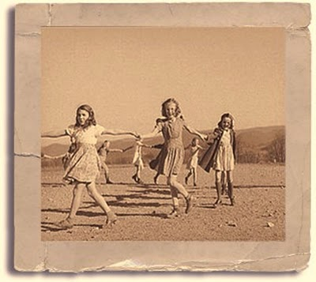
Ταξιδεύοντας με το παιχνίδι στο χρόνο
Notes:
Please leave us a 5 star rating!
Welcome to Super Easy Templates: This is an 8 x 11 daycare / school/ academic certificate perfect for celebrating a little one’s achievements. We provide easy-to-use and customize templates for home and business use. Most of our templates are for PowerPoint 2007 and Word 2007. If you are interested in additional templates, visit our website: www.supereasytemplates.com. You can download additional designs for .99 cents! If you require technical support on this specific presentation, email us: support@supereasytemplates.com. Also, check the Microsoft forums for specialized assistance. Although we try to respond to all support requests, please realize that this is a free service and we cannot guarantee a timely response. All questions and answers are usually posted on our FAQ pages.
2

Slide 3
Παιχνίδια της Αρχαίας Ελλάδας
Notes:
Please leave us a 5 star rating!
Welcome to Super Easy Templates: This is an 8 x 11 daycare / school/ academic certificate perfect for celebrating a little one’s achievements. We provide easy-to-use and customize templates for home and business use. Most of our templates are for PowerPoint 2007 and Word 2007. If you are interested in additional templates, visit our website: www.supereasytemplates.com. You can download additional designs for .99 cents! If you require technical support on this specific presentation, email us: support@supereasytemplates.com. Also, check the Microsoft forums for specialized assistance. Although we try to respond to all support requests, please realize that this is a free service and we cannot guarantee a timely response. All questions and answers are usually posted on our FAQ pages.

Slide 4


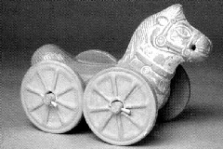
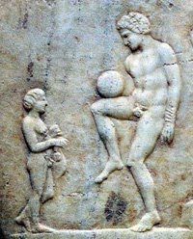
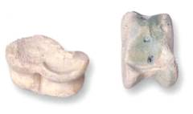
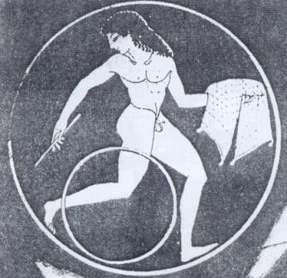
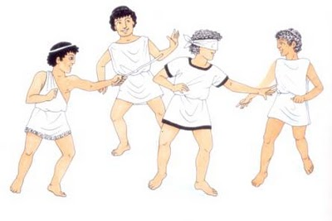
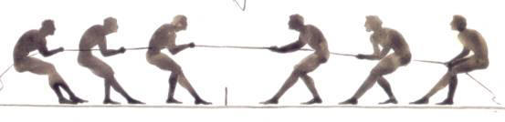
Notes:
Please leave us a 5 star rating!
Welcome to Super Easy Templates: This is an 8 x 11 daycare / school/ academic certificate perfect for celebrating a little one’s achievements. We provide easy-to-use and customize templates for home and business use. Most of our templates are for PowerPoint 2007 and Word 2007. If you are interested in additional templates, visit our website: www.supereasytemplates.com. You can download additional designs for .99 cents! If you require technical support on this specific presentation, email us: support@supereasytemplates.com. Also, check the Microsoft forums for specialized assistance. Although we try to respond to all support requests, please realize that this is a free service and we cannot guarantee a timely response. All questions and answers are usually posted on our FAQ pages.
4

Slide 5

Τσέρκι
Το Τσέρκι ή κρικηλασία ήταν παιχνίδι που παιζόταν στα αρχαία χρόνια αλλά και στα νεώτερα. Τα παιδιά προσπαθούσαν να κυλήσουν έναν τροχό από ξύλο ή μέταλλο με τα χέρια ή χτυπώντας τον με ένα ξύλο. Κέρδιζε το παιδί που θα έφτανε πρώτο στο σημείο που είχαν ορίσει.
Notes:
Please leave us a 5 star rating!
Welcome to Super Easy Templates: This is an 8 x 11 daycare / school/ academic certificate perfect for celebrating a little one’s achievements. We provide easy-to-use and customize templates for home and business use. Most of our templates are for PowerPoint 2007 and Word 2007. If you are interested in additional templates, visit our website: www.supereasytemplates.com. You can download additional designs for .99 cents! If you require technical support on this specific presentation, email us: support@supereasytemplates.com. Also, check the Microsoft forums for specialized assistance. Although we try to respond to all support requests, please realize that this is a free service and we cannot guarantee a timely response. All questions and answers are usually posted on our FAQ pages.
5

Slide 6

Τσουρί
Κατασκευή δεξιοτεχνίας με χοντρό σύρμα. Έχει δύο τροχούς, τιμόνι και σκελετό από καλάμι. Χαρίζει χαρά και σε αυτόν που το φτιάχνει και σε αυτόν που το παίζει.
Notes:
Please leave us a 5 star rating!
Welcome to Super Easy Templates: This is an 8 x 11 daycare / school/ academic certificate perfect for celebrating a little one’s achievements. We provide easy-to-use and customize templates for home and business use. Most of our templates are for PowerPoint 2007 and Word 2007. If you are interested in additional templates, visit our website: www.supereasytemplates.com. You can download additional designs for .99 cents! If you require technical support on this specific presentation, email us: support@supereasytemplates.com. Also, check the Microsoft forums for specialized assistance. Although we try to respond to all support requests, please realize that this is a free service and we cannot guarantee a timely response. All questions and answers are usually posted on our FAQ pages.
6

Slide 7
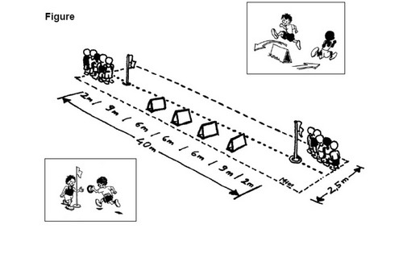
Ζικ Ζακ
Πίσω από μια γραμμή παρατάσσονται δύο ομάδες. Οι πρώτοι από κάθε ομάδα κρατούν από μια σκυτάλη. Απέναντι τους έχουν τοποθετηθεί 5-6 εμπόδια ώστε η διαδρομή που θα διανύσουν να είναι ζικ ζακ. Με σύνθημα ξεκινούν γρήγορα και επιστρέφοντας πρέπει να παραδώσουν τη σκυτάλη στον επόμενο κ.ο.κ. Νικήτρια είναι η ομάδα που θα τερματίσει πρώτη.
Notes:
Please leave us a 5 star rating!
Welcome to Super Easy Templates: This is an 8 x 11 daycare / school/ academic certificate perfect for celebrating a little one’s achievements. We provide easy-to-use and customize templates for home and business use. Most of our templates are for PowerPoint 2007 and Word 2007. If you are interested in additional templates, visit our website: www.supereasytemplates.com. You can download additional designs for .99 cents! If you require technical support on this specific presentation, email us: support@supereasytemplates.com. Also, check the Microsoft forums for specialized assistance. Although we try to respond to all support requests, please realize that this is a free service and we cannot guarantee a timely response. All questions and answers are usually posted on our FAQ pages.
7

Slide 8

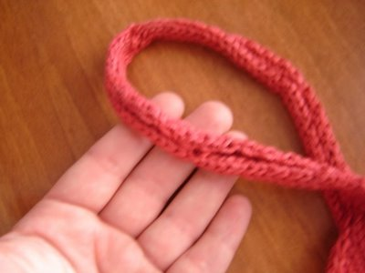
Φακαρόλα
Είναι μια ξύλινη κατασκευή με τρύπα στη μέση όπου στη μία άκρη της ήταν στερεωμένα τέσσερα καρφιά. Εκεί στερεωνόταν και το νήμα προκειμένου με την άκρη ενός φύλλου αθάνατου το κορίτσι να πλέκει.
Notes:
Please leave us a 5 star rating!
Welcome to Super Easy Templates: This is an 8 x 11 daycare / school/ academic certificate perfect for celebrating a little one’s achievements. We provide easy-to-use and customize templates for home and business use. Most of our templates are for PowerPoint 2007 and Word 2007. If you are interested in additional templates, visit our website: www.supereasytemplates.com. You can download additional designs for .99 cents! If you require technical support on this specific presentation, email us: support@supereasytemplates.com. Also, check the Microsoft forums for specialized assistance. Although we try to respond to all support requests, please realize that this is a free service and we cannot guarantee a timely response. All questions and answers are usually posted on our FAQ pages.
8

Slide 9
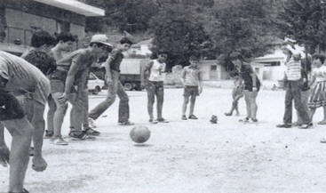
Μπούτι
Τα παιδιά παρατάσσονται μπροστά από μία γραμμή, κρατώντας μία πέτρα πλατιά (αμάδα), σημαδεύει το «μπούτι» (ένα τενεκάκι) που βρίσκεται στο κέντρο ενός κύκλου. Αν κάποιος παίκτης πετύχει και ρίξει το μπούτι με την αμάδα του, ακολουθούν δύο κινήσεις:
Αυτός που βρίσκεται στον κύκλο και είναι η «μάνα» πρέπει να τοποθετήσει το μπούτι στο κέντρο του κύκλου
Ο τυχερός παίκτης τρέχει και πατά την αμάδα του γιατί αν δεν προλάβει, «συλλαμβάνεται» και εκτελεί πλέον χρέη μάνας.
Notes:
Please leave us a 5 star rating!
Welcome to Super Easy Templates: This is an 8 x 11 daycare / school/ academic certificate perfect for celebrating a little one’s achievements. We provide easy-to-use and customize templates for home and business use. Most of our templates are for PowerPoint 2007 and Word 2007. If you are interested in additional templates, visit our website: www.supereasytemplates.com. You can download additional designs for .99 cents! If you require technical support on this specific presentation, email us: support@supereasytemplates.com. Also, check the Microsoft forums for specialized assistance. Although we try to respond to all support requests, please realize that this is a free service and we cannot guarantee a timely response. All questions and answers are usually posted on our FAQ pages.
9

Slide 10
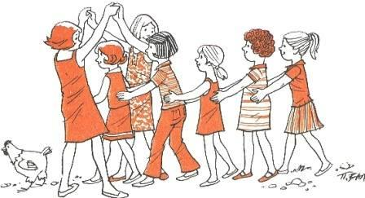
ΠΕΡΝΑ ΠΕΡΝΑ Η ΜΕΛΙΣΣΑ
Τα παιδιά εκλέγουν δύο αρχηγούς. Αυτοί οι δύο ονομάζονται με κάτι γλυκό ή σπουδαίο ή καλό (εγώ είμαι το δαχτυλίδι, λέει ο ένας με την διαμαντόπετρα, εγώ είμαι ένα ωραίο παγωτό με κρέμα, σοκολάτα και μπόλικο σιρόπι λέει ο άλλος, ή εγώ είμαι ο Παρθενώνας, εγώ είμαι ο ναός του Σουνίου).
Τότε στέκονται ο ένας απέναντι στον άλλον και τα υπόλοιπα παιδιά κάνουν μία ουρά και τα δύο παιδιά χτυπούν τα χέρια τους ψηλά σαν αψίδα να περάσουν οι άλλοι από κάτω τραγουδώντας: "Περνά περνά η μέλισσα με τα μελισσόπουλα και με τα παιδόπουλα, παιδόπουλα". Σταματούν σ' ένα παιδί που περνάει εκείνη τη στιγμή κάτω από την αψίδα και του λένε μυστικά στ' αυτί αυτό που έχουν βάλει ότι είναι να διαλέξει.
Αυτό του το λέει ο ένας συνήθως χωρίς να πει, ποιος είναι τι. Όταν το παιδί ζητήσει "το παγωτό" (ας πούμε) πηγαίνει πίσω απ' αυτόν που έχει ονομαστεί "παγωτό" και τον κρατά από τη μέση.
Το ίδιο επαναλαμβάνεται για όλα τα παιδιά να διαλέξουν. Έτσι γίνονται δύο αλυσίδες. Πιάνονται οι αρχηγοί από τα χέρια και τραβιούνται από τα πίσω παιδιά. Όποια ομάδα τραβήξει την άλλη κερδίζει.
Notes:
Please leave us a 5 star rating!
Welcome to Super Easy Templates: This is an 8 x 11 daycare / school/ academic certificate perfect for celebrating a little one’s achievements. We provide easy-to-use and customize templates for home and business use. Most of our templates are for PowerPoint 2007 and Word 2007. If you are interested in additional templates, visit our website: www.supereasytemplates.com. You can download additional designs for .99 cents! If you require technical support on this specific presentation, email us: support@supereasytemplates.com. Also, check the Microsoft forums for specialized assistance. Although we try to respond to all support requests, please realize that this is a free service and we cannot guarantee a timely response. All questions and answers are usually posted on our FAQ pages.
10

Slide 11
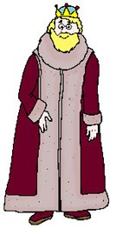
ΒΑΣΙΛΙΑ ΒΑΣΙΛΙΑ!
- Βασιλιά, βασιλιά με τα δώδεκα σπαθιά!
- Τι δουλειά;
- Τεμπελιά.
- Τεμπελιά; Γρήγορα δουλειά!
Τα παιδιά προσπαθούν να δείξουν με νοήματα και κινήσεις στον βασιλιά, μια δουλειά που αποφάσισαν από πριν, να κάνουν. Ο βασιλιάς πρέπει να μαντέψει τη δουλειά.
Notes:
Please leave us a 5 star rating!
Welcome to Super Easy Templates: This is an 8 x 11 daycare / school/ academic certificate perfect for celebrating a little one’s achievements. We provide easy-to-use and customize templates for home and business use. Most of our templates are for PowerPoint 2007 and Word 2007. If you are interested in additional templates, visit our website: www.supereasytemplates.com. You can download additional designs for .99 cents! If you require technical support on this specific presentation, email us: support@supereasytemplates.com. Also, check the Microsoft forums for specialized assistance. Although we try to respond to all support requests, please realize that this is a free service and we cannot guarantee a timely response. All questions and answers are usually posted on our FAQ pages.
11

Slide 12
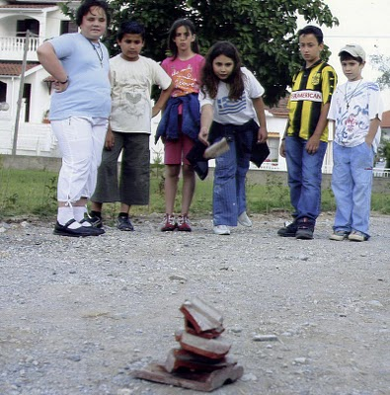
Τζαμί
Παίζουν το λιγότερο με 10 παίκτες οι οποίοι χωρίζονται σε δύο ομάδες.
Βάζουμε τα κεραμίδια μέσα σε ένα μικρό κύκλο το ένα πάνω στο άλλο και από το σημείο εκείνο μετράμε 7 βήματα και κάνουμε μία γραμμή σε εκείνο το σημείο. Η μία ομάδα στέκετε πίσω από τη γραμμή και η άλλη πίσω από τα κεραμίδια. Η ομάδα που είναι πίσω από την γραμμή παίρνει τη μπάλα και προσπαθεί να σημαδέψει και να ρίξει τα κεραμίδια.
Κάθε παίκτης έχει 3 ευκαιρίες να ρίξει τη μπάλα, σε περίπτωση που κανείς δεν πετύχει να ρίξει κάτω τα κεραμίδια αλλάζουν ρόλους. Σε περίπτωση που κάποιος ρίξει τα κεραμίδια η ομάδα του τρέχει προς όλες τις κατευθύνσεις και προσπαθεί να βάλει τα κεραμίδια το ένα πάνω στο άλλο όπως ήταν πριν. Η άλλη ομάδα προσπαθεί να χτυπήσει με τη μπάλα τους αντιπάλους της έτσι ώστε να τους βγάλει από το παιχνίδι.
Όποιος έχει τη μπάλα πρέπει να είναι ακίνητος. Την ώρα εκείνη μπορεί να ακινητοποιήσει έναν αντίπαλο ή να δώσει πάσα σένα συμπαίκτη του. Το παιχνίδι συνεχίζεται κατ΄ αυτόν τον τρόπο μέχρις ότου ή η μία ομάδα να στήσει τα κεραμίδια και να πει "ΤΖΑΜΙ" ή η άλλη ομάδα να ακινητοποιήσει όλους τους αντιπάλους της.
Notes:
Please leave us a 5 star rating!
Welcome to Super Easy Templates: This is an 8 x 11 daycare / school/ academic certificate perfect for celebrating a little one’s achievements. We provide easy-to-use and customize templates for home and business use. Most of our templates are for PowerPoint 2007 and Word 2007. If you are interested in additional templates, visit our website: www.supereasytemplates.com. You can download additional designs for .99 cents! If you require technical support on this specific presentation, email us: support@supereasytemplates.com. Also, check the Microsoft forums for specialized assistance. Although we try to respond to all support requests, please realize that this is a free service and we cannot guarantee a timely response. All questions and answers are usually posted on our FAQ pages.
12

Slide 13
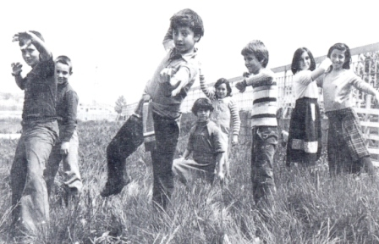
Αγαλματάκια
Τα αγαλματάκια παίζονται από τρία παιδιά και πάνω. Ένα παιδί τα φυλάει και κλείνει τα μάτια. Κρατά κλειστά τα μάτια του και λέει τη φράση: «Αγαλματάκια αγαλματάκια, μέρα ή νύχτα;». Όσο λέει τη φράση και κρατά κλειστά τα μάτια τα άλλα παιδιά κινούνται. Όταν τα ανοίξει όλοι πρέπει να είναι ακίνητοι. Αν κάποιο παιδί εκείνη τη στιγμή που ανοίγει τα μάτια του κινηθεί τα φυλάει εκείνο.
Notes:
Please leave us a 5 star rating!
Welcome to Super Easy Templates: This is an 8 x 11 daycare / school/ academic certificate perfect for celebrating a little one’s achievements. We provide easy-to-use and customize templates for home and business use. Most of our templates are for PowerPoint 2007 and Word 2007. If you are interested in additional templates, visit our website: www.supereasytemplates.com. You can download additional designs for .99 cents! If you require technical support on this specific presentation, email us: support@supereasytemplates.com. Also, check the Microsoft forums for specialized assistance. Although we try to respond to all support requests, please realize that this is a free service and we cannot guarantee a timely response. All questions and answers are usually posted on our FAQ pages.
13

Slide 14
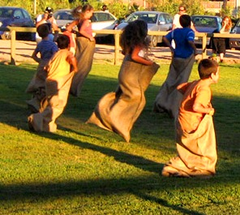
Τσουβαλοδρομίες
Παίζεται από πολλά παιδιά. Το κάθε παιδί μπαίνει με τα πόδια μέσα σε ένα τσουβάλι και το κρατάει με το χέρι του στη μέση του. Στέκονται στη σειρά όλα τα παιδιά και μόλις δώσει κάποιος το σύνθημα ξεκινούν όλα χοροπηδώντας μέχρι να φτάσουν σε κάποιο σημείο που έχουν ορίσει. Όποιος φτάσει πρώτος είναι ο νικητής.
Notes:
Please leave us a 5 star rating!
Welcome to Super Easy Templates: This is an 8 x 11 daycare / school/ academic certificate perfect for celebrating a little one’s achievements. We provide easy-to-use and customize templates for home and business use. Most of our templates are for PowerPoint 2007 and Word 2007. If you are interested in additional templates, visit our website: www.supereasytemplates.com. You can download additional designs for .99 cents! If you require technical support on this specific presentation, email us: support@supereasytemplates.com. Also, check the Microsoft forums for specialized assistance. Although we try to respond to all support requests, please realize that this is a free service and we cannot guarantee a timely response. All questions and answers are usually posted on our FAQ pages.
14

Slide 15
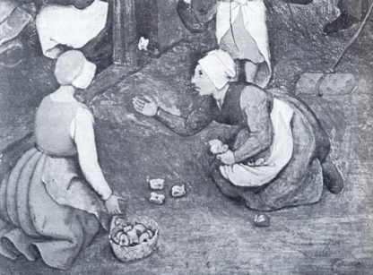
ΒΕΖΙΡΗΣ - ΒΑΣΙΛΙΑΣ
Γι' αυτό το παιχνίδι χρησιμοποιούσαν μικρά κοκαλάκια από τα πόδια κατσικιών. Αυτά έχουν τέσσερις πλευρές. Δυο πιο φαρδιές και δυο πιο στενές. Αυτές οι πλευρές δεν είναι όλες ίδιες. Από τις στενές πλευρές η μια είναι πιο ομαλή (βεζίρης) και η άλλη έχει δυο βαθουλώματα (Βασιλιάς). Οι φαρδιές πλευρές έχουν πάλι η μια βαθούλωμα (κλέφτης) και η άλλη εξόγκωμα (ψωμάς).
Τα παιδιά έριχναν τους αστραγάλους και ανάλογα από την πλευρά που θα έφερναν γίνονταν Βασιλιάς, Βεζίρης, Κλέφτης και Ψωμάς. Αν έφερνες ψωμά δεν πάθαινες τίποτα. Αν όμως έφερνες "κλέφτη" τότε περίμενες την τιμωρία που αποφάσιζε ο "Βασιλιάς" και εκτελούσε ο "Βεζίρης". Η τιμωρία ήταν συνήθως ξυλιές με ένα λουρί. Κάθε παιδί έριχνε με τη σειρά του. Γι' αυτό και οι ρόλοι εναλλάσσονταν αφού αν κάποιος έφερνε "Βασιλιά" ή "Βεζίρη" έπαιρνε τον τίτλο από εκείνον που τον είχε πιο πριν. Το παιχνίδι αυτό παιζόταν και στην αρχαιότητα σαν παραλλαγή των αστραγάλων με την ονομασία "πλειστοβολίνδα".
Notes:
Please leave us a 5 star rating!
Welcome to Super Easy Templates: This is an 8 x 11 daycare / school/ academic certificate perfect for celebrating a little one’s achievements. We provide easy-to-use and customize templates for home and business use. Most of our templates are for PowerPoint 2007 and Word 2007. If you are interested in additional templates, visit our website: www.supereasytemplates.com. You can download additional designs for .99 cents! If you require technical support on this specific presentation, email us: support@supereasytemplates.com. Also, check the Microsoft forums for specialized assistance. Although we try to respond to all support requests, please realize that this is a free service and we cannot guarantee a timely response. All questions and answers are usually posted on our FAQ pages.
15

Slide 16
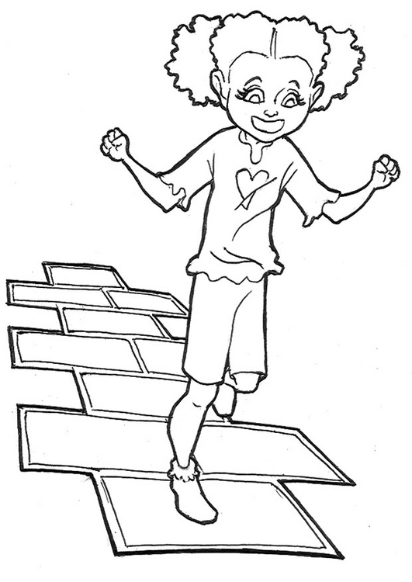
Κουτσό
Παιζόταν από δυο άτομα. Το πρώτο παιδί που άρχιζε, έριχνε μια στρογγυλή πέτρα στην αρχή του σχεδίου. Έπρεπε στηριγμένο στο ένα πόδι να σπρώξει μ' αυτό την πέτρα ώστε να βγει έξω από το σχέδιο στην αρχή. Στη συνέχεια έριχνε την πέτρα στο δεύτερο τετράγωνο κι έμπαινε με το ένα πόδι στο σχέδιο και τετράγωνο -τετράγωνο έφτανε σ' εκείνο που βρισκόταν η πέτρα. Πάλι χτυπώντας την με το πόδι με το οποίο πατούσε στο έδαφος προσπαθούσε τετράγωνο -τετράγωνο να τη βγάλει έξω από το σχέδιο στην αρχή του. Αυτό συνεχιζόταν με το τρίτο, το τέταρτο και το πέμπτο τετράγωνο. Δεν έπρεπε ούτε η πέτρα ούτε το πόδι να ακουμπήσει στις γραμμές του σχεδίου. Αν ακουμπούσε στη γραμμή έβγαινε από το παιχνίδι και ξεκινούσε το άλλο παιδί. Επίσης έχανε το παιδί του οποίου η πέτρα δε θα πήγαινε στο τετράγωνο που ήταν η σειρά του. Αν για παράδειγμα έπρεπε να ρίξει την πέτρα του στο 4ο τετράγωνο κι αυτή όπως την πετούσε πήγαινε στο 5ο τότε το παιδί αυτό έχανε και συνέχιζε το άλλο παιδί.
Notes:
Please leave us a 5 star rating!
Welcome to Super Easy Templates: This is an 8 x 11 daycare / school/ academic certificate perfect for celebrating a little one’s achievements. We provide easy-to-use and customize templates for home and business use. Most of our templates are for PowerPoint 2007 and Word 2007. If you are interested in additional templates, visit our website: www.supereasytemplates.com. You can download additional designs for .99 cents! If you require technical support on this specific presentation, email us: support@supereasytemplates.com. Also, check the Microsoft forums for specialized assistance. Although we try to respond to all support requests, please realize that this is a free service and we cannot guarantee a timely response. All questions and answers are usually posted on our FAQ pages.
16

Slide 17
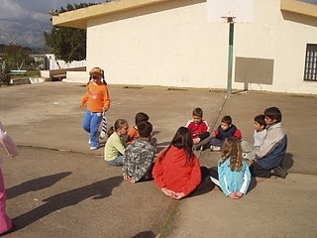
Αλάτι ψιλό, αλάτι χοντρό
Τα παιδιά, αγόρια και κορίτσια, κάθονται σχηματίζοντας έναν κύκλο. Ένα από τα παιδιά, κρατώντας ένα μαντίλι στο χέρι, χοροπηδάει γύρω από τον κύκλο και τραγουδάει: Αλάτι ψιλό, αλάτι χοντρό έχασα τη μάνα μου και πάω να τη βρω. Παπούτσια δε μου πήρε να πάω στο χορό. Αλάτι ψιλό, αλάτι χοντρό έχασα τη μάνα μου και πάω να τη βρω... Ενώ τραγουδάει, ρίχνει το μαντίλι πίσω από ένα καθισμένο παιδί και συνεχίζει το τραγούδι. Μόλις το παιδί καταλάβει πως το μαντίλι βρίσκεται πίσω του, ή του το πουν τ' άλλα παιδιά, σηκώνεται, το παίρνει και τρέχει προς τα δεξιά, γύρω από τον κύκλο, προσπαθώντας να ακουμπήσει με το χέρι του το παιδί που του έριξε μαντίλι. Το πρώτο παιδί πρέπει να προλάβει, τρέχοντας κι αυτό προς τα δεξιά, να πάει και να καθίσει στη θέση του άλλου παιδιού. Αν τα καταφέρει, τότε το παιχνίδι συνεχίζεται με το άλλο παιδί να γυρίζει έξω από τον κύκλο τραγουδώντας: Αλάτι ψιλό, αλάτι χοντρό...
Notes:
Please leave us a 5 star rating!
Welcome to Super Easy Templates: This is an 8 x 11 daycare / school/ academic certificate perfect for celebrating a little one’s achievements. We provide easy-to-use and customize templates for home and business use. Most of our templates are for PowerPoint 2007 and Word 2007. If you are interested in additional templates, visit our website: www.supereasytemplates.com. You can download additional designs for .99 cents! If you require technical support on this specific presentation, email us: support@supereasytemplates.com. Also, check the Microsoft forums for specialized assistance. Although we try to respond to all support requests, please realize that this is a free service and we cannot guarantee a timely response. All questions and answers are usually posted on our FAQ pages.
17

Slide 18
ΤΕΛΟΣ
Notes:
Please leave us a 5 star rating!
Welcome to Super Easy Templates: This is an 8 x 11 daycare / school/ academic certificate perfect for celebrating a little one’s achievements. We provide easy-to-use and customize templates for home and business use. Most of our templates are for PowerPoint 2007 and Word 2007. If you are interested in additional templates, visit our website: www.supereasytemplates.com. You can download additional designs for .99 cents! If you require technical support on this specific presentation, email us: support@supereasytemplates.com. Also, check the Microsoft forums for specialized assistance. Although we try to respond to all support requests, please realize that this is a free service and we cannot guarantee a timely response. All questions and answers are usually posted on our FAQ pages.
18

Slide 19
Notes:
Please leave us a 5 star rating!
Welcome to Super Easy Templates: This is an 8 x 11 daycare / school/ academic certificate perfect for celebrating a little one’s achievements. We provide easy-to-use and customize templates for home and business use. Most of our templates are for PowerPoint 2007 and Word 2007. If you are interested in additional templates, visit our website: www.supereasytemplates.com. You can download additional designs for .99 cents! If you require technical support on this specific presentation, email us: support@supereasytemplates.com. Also, check the Microsoft forums for specialized assistance. Although we try to respond to all support requests, please realize that this is a free service and we cannot guarantee a timely response. All questions and answers are usually posted on our FAQ pages.
19

